Slide 1




Soutenance de stage
”Analyse des données en IoT”
Entreprise d'accueil: Maya Technologies
Durée: 6 mois
Réalisé par: GANZA Mykhailo
Responsable: Mme LECOMTE Christelle
Encadrant: M NACABAL François

Slide 2

Introduction
Maya Technologies
IoT
MayaNet

Slide 3

Introduction: Maya Technologies
Fondée en 2007 par Philippe Mattia, Grenoble
Domaine: IoT, systèmes embarquées
Spécialités: développement software, design hardware
Industries: aeronautique, multimédia, santé
Villes : Grenoble, Valence, Paris, Toulouse
Effectif : 130 personnes

Slide 4
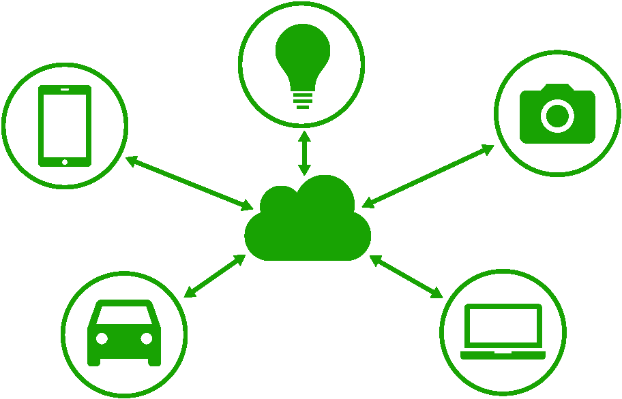
Introduction: IoT
IoT (“Internet Of Things”), les objets connectés, est une extension d'internet vers le monde physique grâce aux systêmes embarqués
20.8 milliards des objets connectés prevu pour 2020
Utilisation:
  medecine (“santé connecté”)
  domotique
  capteurs enviromentaux

Slide 5

Introduction: MayaNet
Une solution IoT de MayaTechnologies pour la collecte et traitement de données provenant de differents types d'objets connecntés
Un logiciel de gestion d'un réseau
de systèmes embarquées
Protocoles supportées:
  GSM, Wi-Fi, KNX, USB, etc.

Slide 6
Objectif initial

Slide 7
Objectif initial
« Concevoir un outil de l'exploration des données et les relations entre les données, ayant une nature différente provenant de sources différentes »

Slide 8
Etude
Séries temporelles
Exploration des données
DC.js
Objectif concret

Slide 9

Etude: séries temporelles (too much text)
Une série temporelle (eng: timeseries) est une suite des valeurs numériques évoluant suivant le temps
Composé d'un ensemble des pairs clef-valeur, avec un clef specifique d'horodotage (eng: timestamp)
Sources possibles: bases des données (ex: MySQL, MongoDB), fichiers (ex: JSON, CSV), etc.
Adapté pour l'IoT

Slide 10

Etude: exploration des données
Observation des données acquises, afin de tirer des conslusions
Utilisation des graphiques
Utilisation des caracteristiques statistiques simples
Relation entre les données: l'etude d'influence d'une evolution d'un valeur numérique sur l'évolution d'un autre valeur numerique

Slide 11

Etude: DC.js
Une bibliothéque JavaScript pour generation des graphiques dynamiques à partir des donées
Basée sur D3.js et Crossfilter.js
Permet d'utiliser des filtres multidirectionnelles afin d'explorer les données, et les relations entre les données

Slide 12
Etude: Objectif concret
« Concevoir un outil graphique d'exploration des séries temporelles provenant de différentes sources »

Slide 13
Travail realisé: deux modules
L'outil est composée des deux parties independantes:
  Un module de traitement des séries temporelles
  Un moudule de visualisation
Motivation principale: un module qui traite les données d'un format fixe, et un surcouche qui permet de transformer autres format en celle de module
Autres motivations: modularité, réutilisabilité

Slide 14
Travail realisé: tsproc
Timeseries Processor (tsproc) est une boite à outil de traitement des séries temporelles
Écrit en: JavaScript (Node.js)
Format des séries temporelles acceptées: JSON
Les traitement des séries temporelles possibles:
  suréchantillonage
  fusion des plusieurs vers une
  interpolation des données manquantes
  quantification
  détection de corrélation
  etc

Slide 15

Travail realisé: dataexp
Data Exploration (dataexp) est un outil graphique qui remplit les taches suivantes:
  permet à l'utilisateur de choisir les sources des séries temporelle
  converti chacun dans un format supporté par tsproc
  offre des options pour appliquer des traitements aux séries temporelles
  permet de choisir des graphiques pour explorer les données

Slide 16
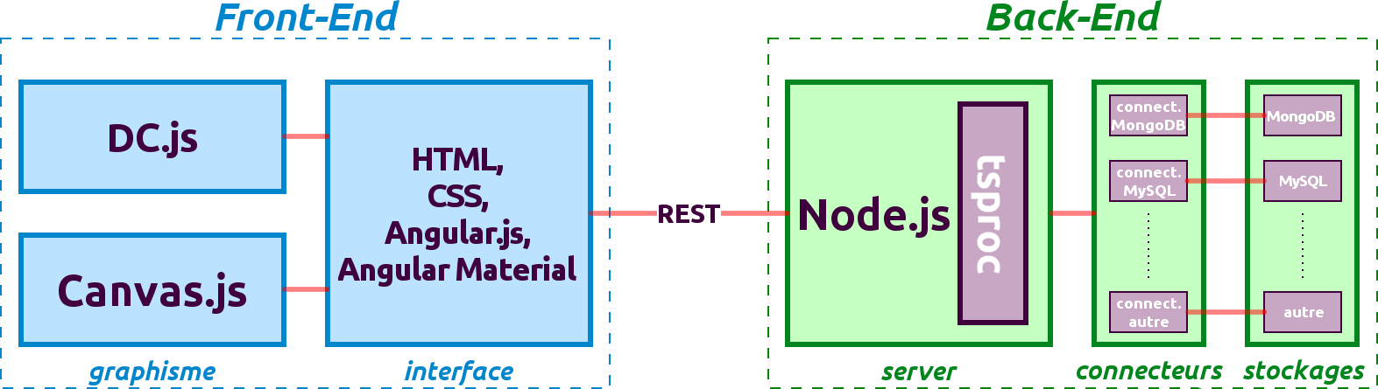
Travail realisé: dataexp (2)
Types de stockages: MySQL, MongoDB, JSON, CSV
Technologies utilisées: Node.js, Angular.js, DC.js, Canvas.js
Testée pour: Mozilla, Chrome

Slide 17
Demonstration ...

Slide 18
Merci pour votre attention (?)
  https://material.angularjs.org/latest/ - module de Angular.js utilisé pour l'interface
  https://github.com/dc-js/dc.js/wiki - graphiques DC.js
  http://stackoverflow.com/ - debogage

Slide 19
Default Slide Example
Here is space for your content …
Some hints:
  Use the master pages being the basis for the default slides
  It would be useful to add your presentation title to the footer. Add it via Insert – Page Number … – Footer
  Use the LibreOffice Color Palette delivered with LibreOffice (libreoffice.soc)

Slide 20
Pre-defined Shapes
Here are some pre-defined shapes for your convenience: copy the shapes, copy their formatting, or use the LibO styles.
Green Dark
Green Bright
You may add your code examples, XML statements, or debug output here ;-)
Blue Dark
Blue Bright
Orange Dark
Orange Bright
Purple Dark
Purple Bright
Yellow Dark
Yellow Bright

Slide 21
Travail realisé
You may add additional text here ...

